Slide 1

主日信息
Sunday Sermon

Slide 2

我信: 會照樣做
Dennis Yeung 楊靄權 牧師
July 30, 2023

Slide 3

我信: 會照樣做

Slide 4
約翰福音8章31節
什麼是真信耶穌？
耶穌對信他的猶太人說:
你們若常常遵守我的道、就真是我的門徒。

Slide 5
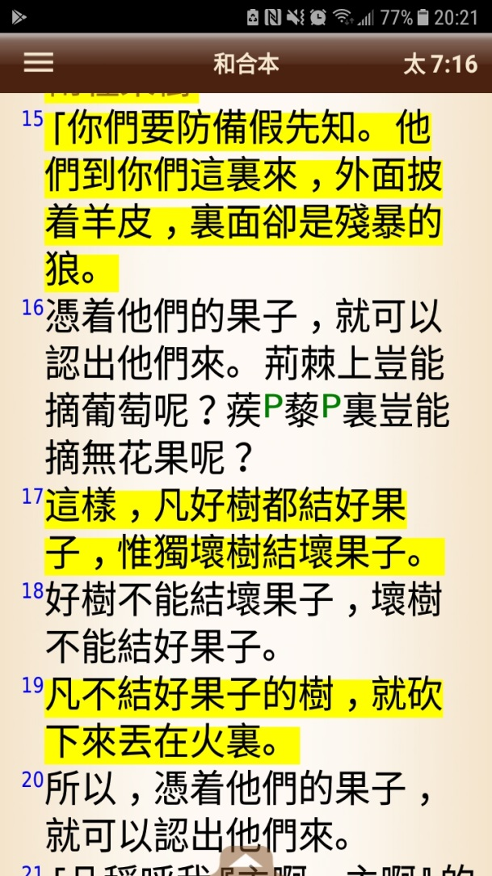
馬太福音七章

Slide 6
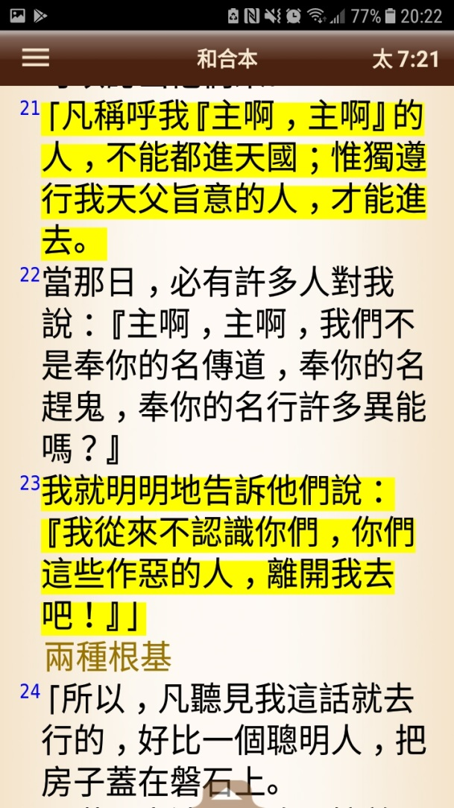
馬太福音七章

Slide 7
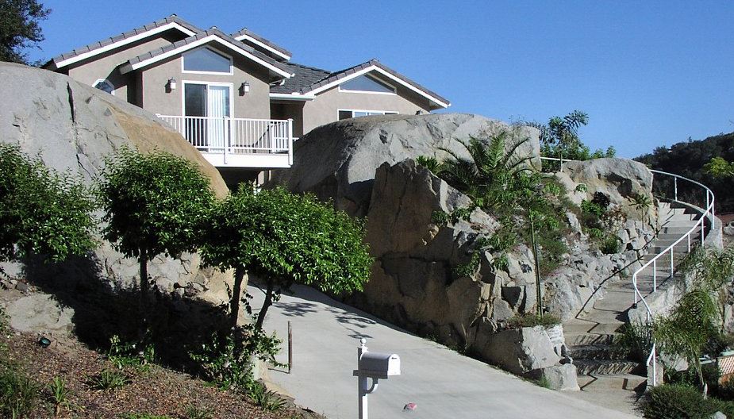
磐石
牢固

Slide 8
馬太福音5至7章
共111節
登山/訓眾/論福

Slide 9
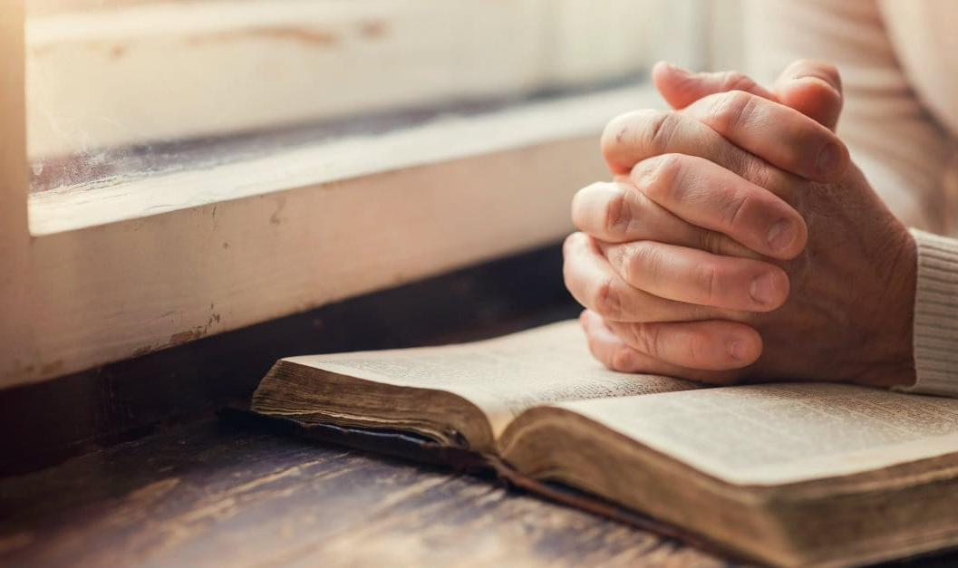
第60-63節
耶穌教我們禱告
求父赦免我們; 求父拯救我們

Slide 10
第103-111節
警告：要照樣做

Slide 11
磐石
牢固

Slide 12
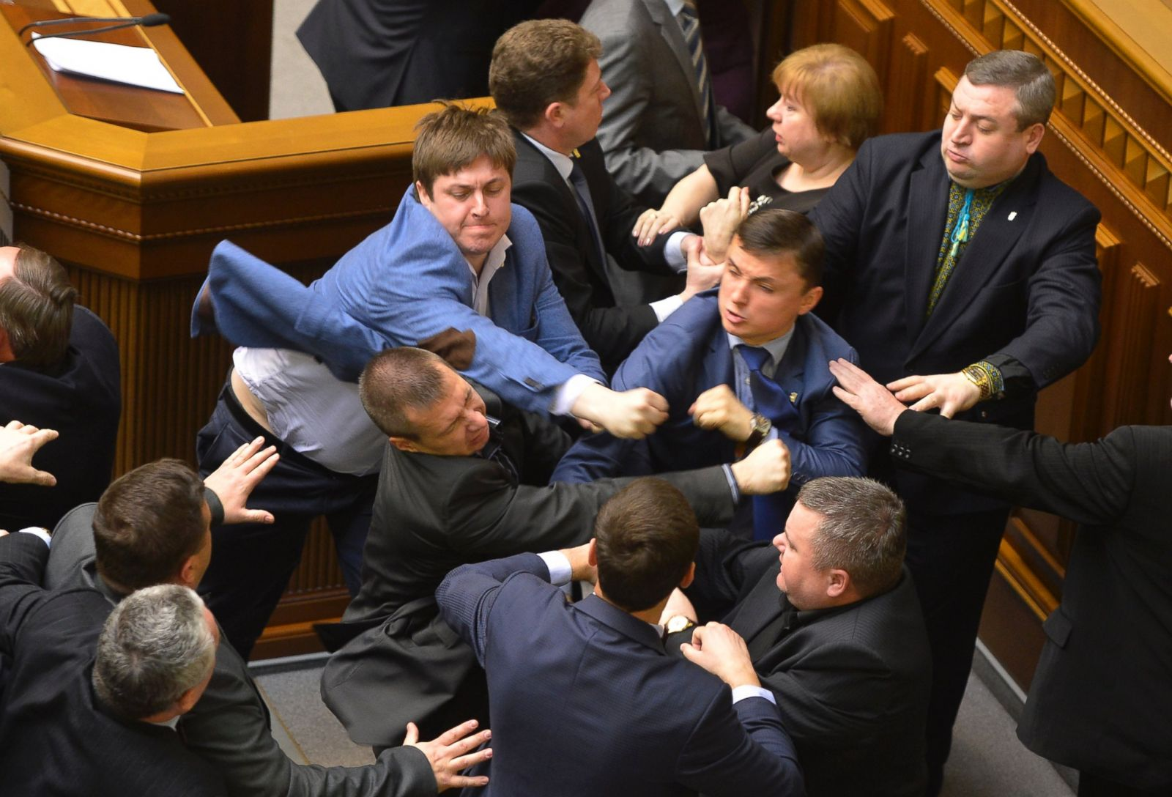
1. (福音)天國近了，要悔改

Slide 13
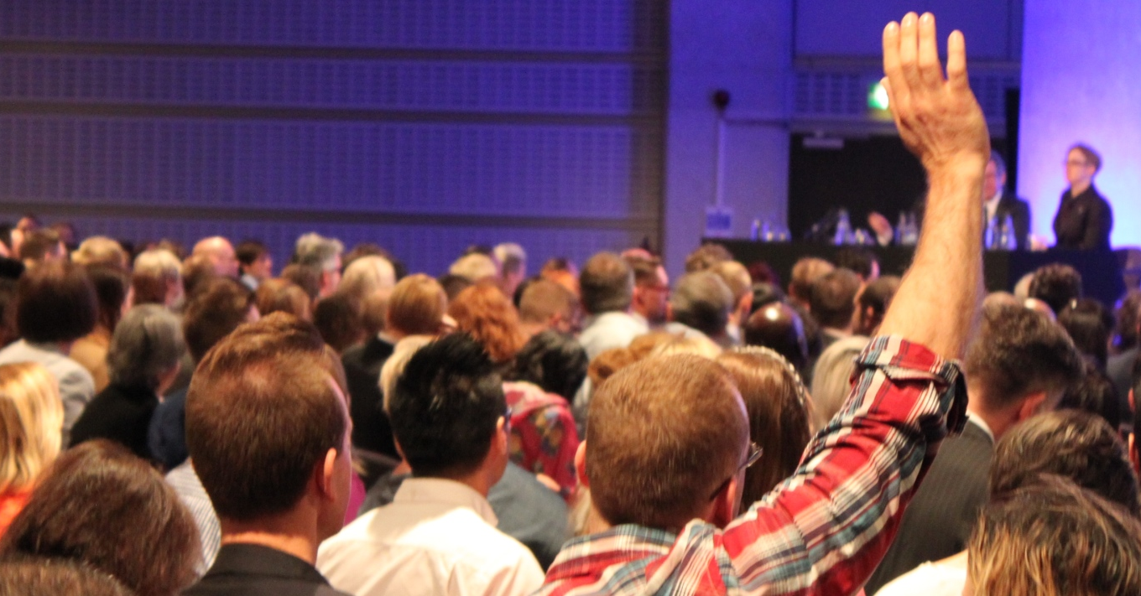
2. 先坐下，講清楚

Slide 14
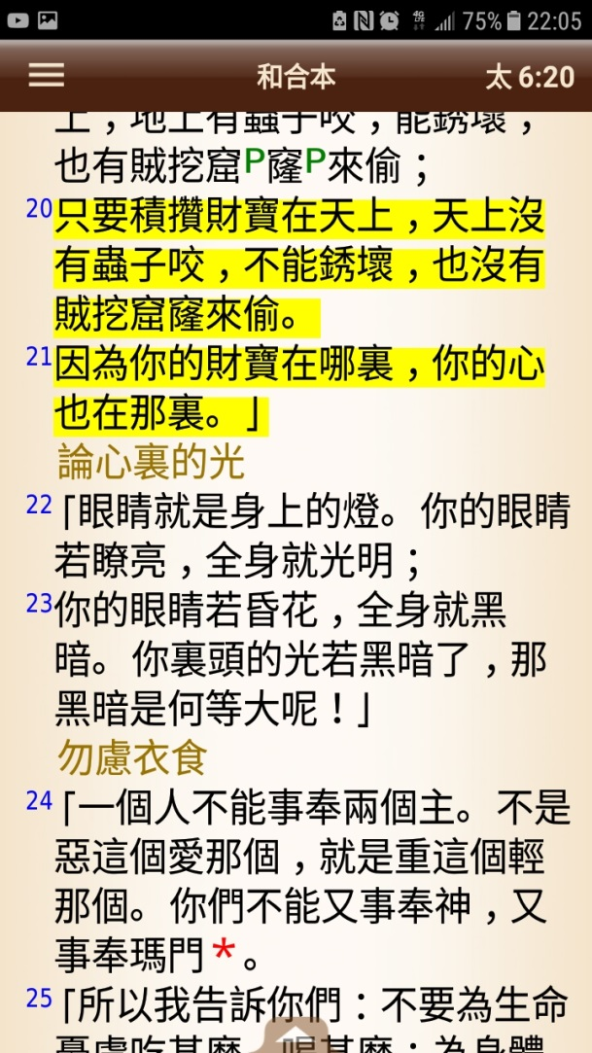
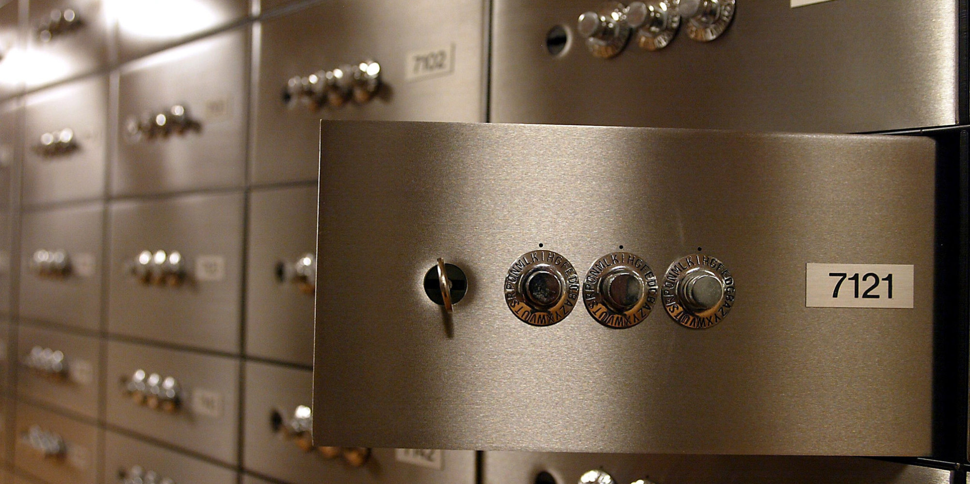

Slide 15
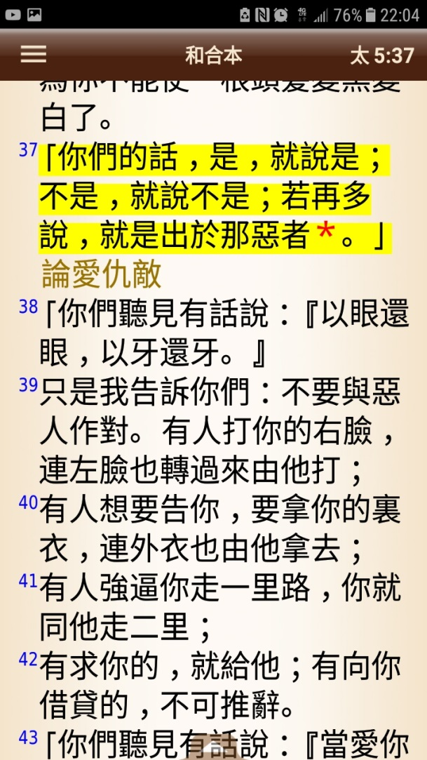

Slide 16
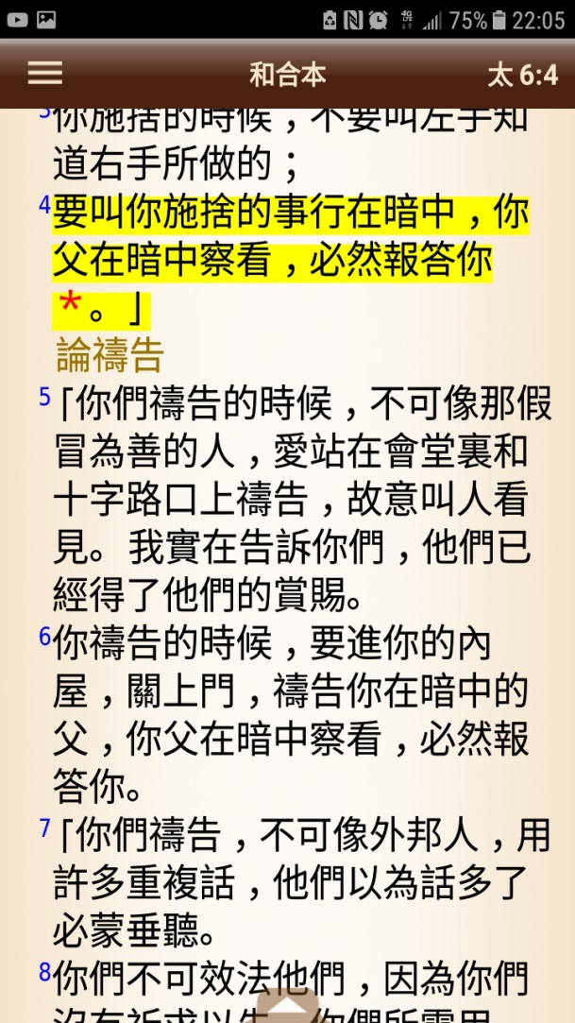

Slide 17

3. 要追求和睦

Slide 18
第9節:使人和睦
第24節:與人和好
第44節:愛仇敵
第83節:不論斷人
第94節:愛人如己
馬太福音5至7章
共111節
登山/訓眾/論福
第60-63節:求父赦免我們;拯救我們
第103-111節:警告(要行道)

Slide 19
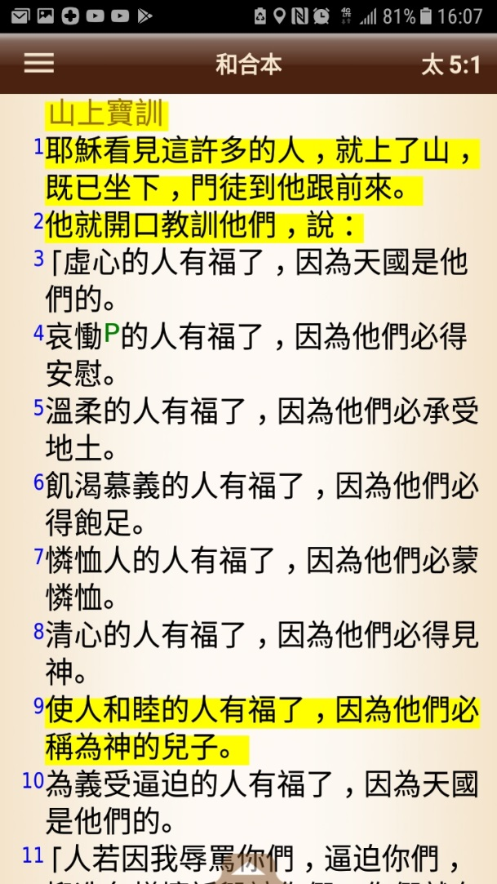
第9節

Slide 20
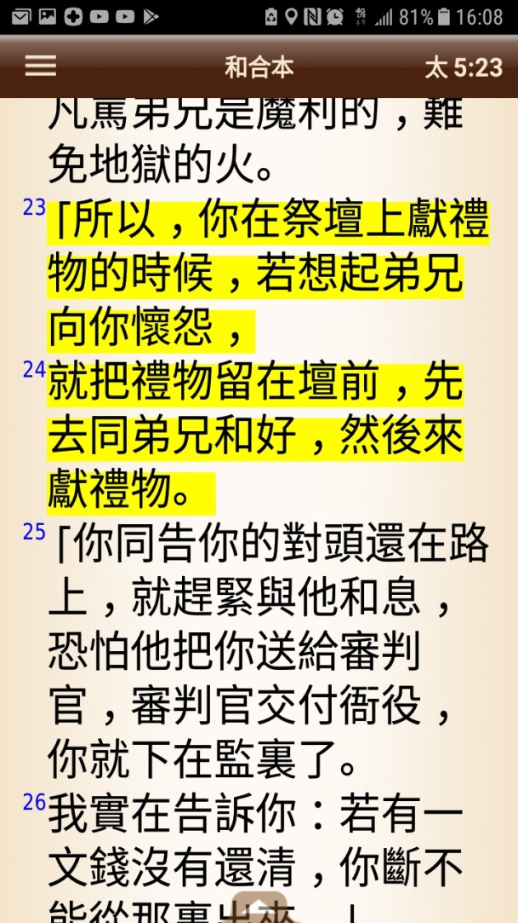
第24節

Slide 21
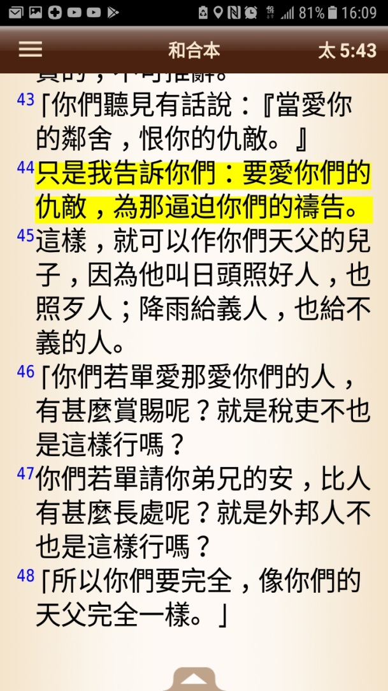
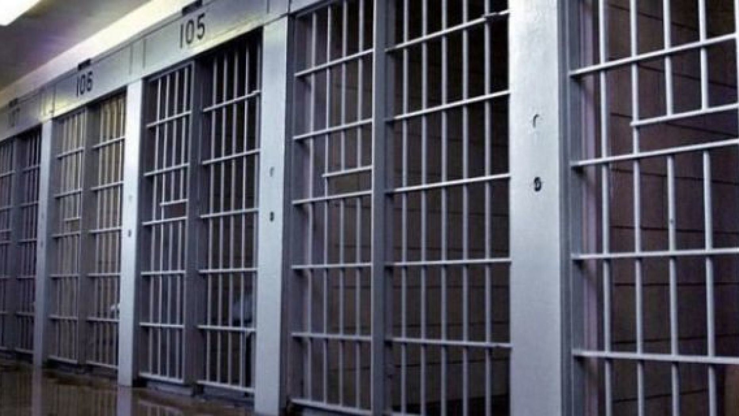
第44節

Slide 22
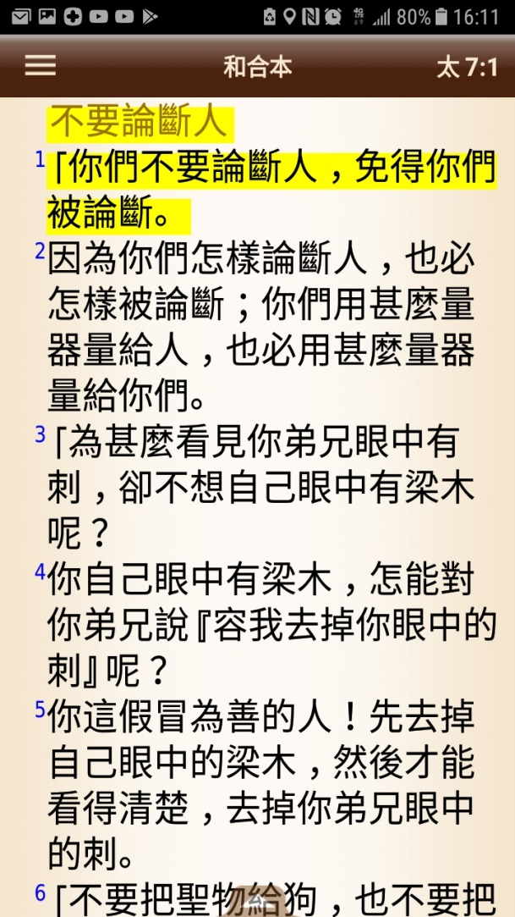
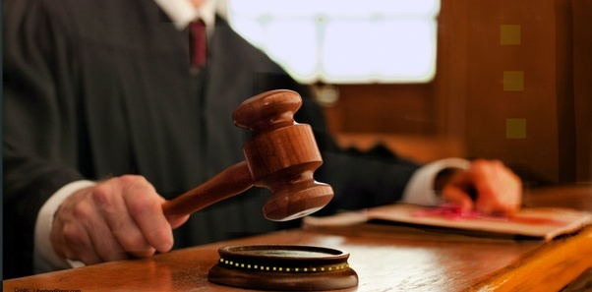
第83節

Slide 23
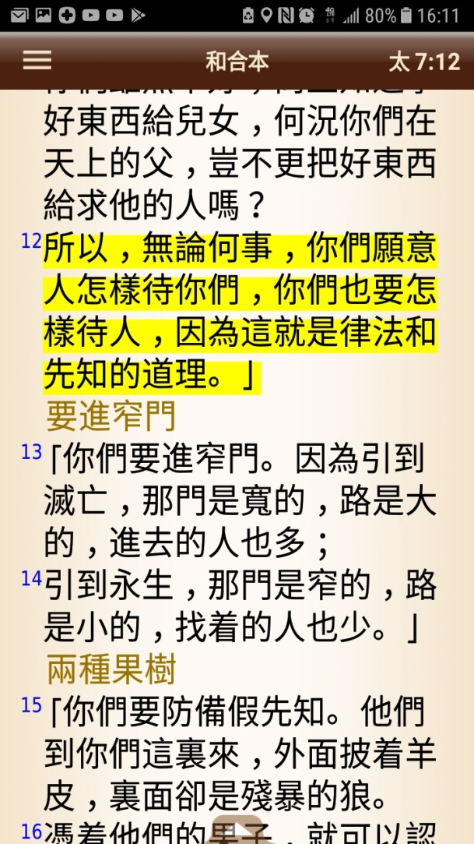
第94節

Slide 24
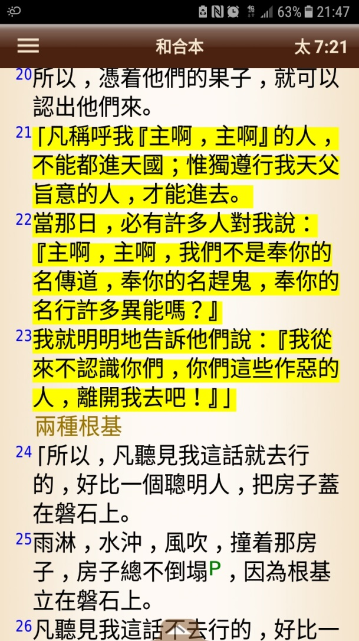
第103-111節

Slide 25
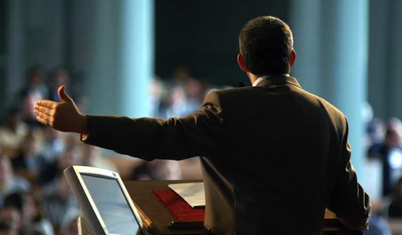
4. 慎防假先知

Slide 26
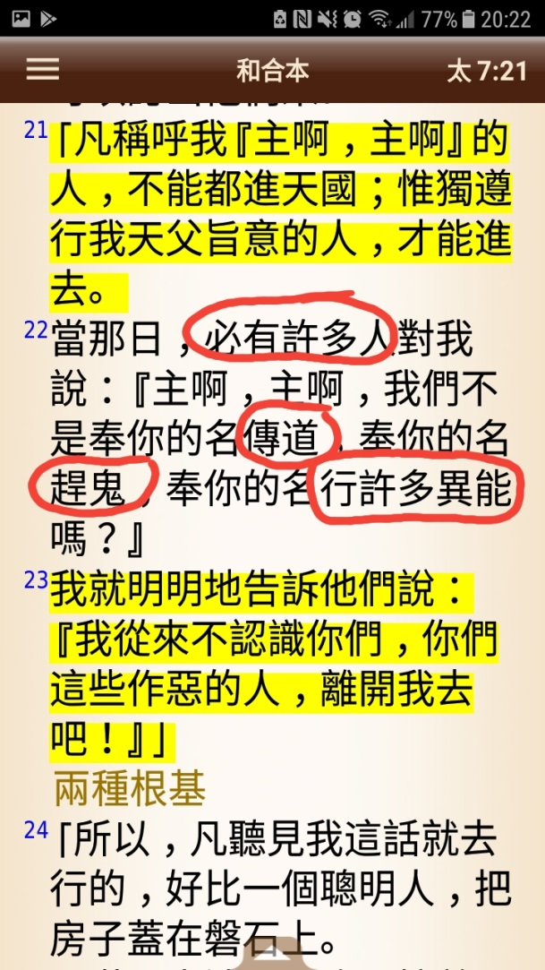

Slide 27
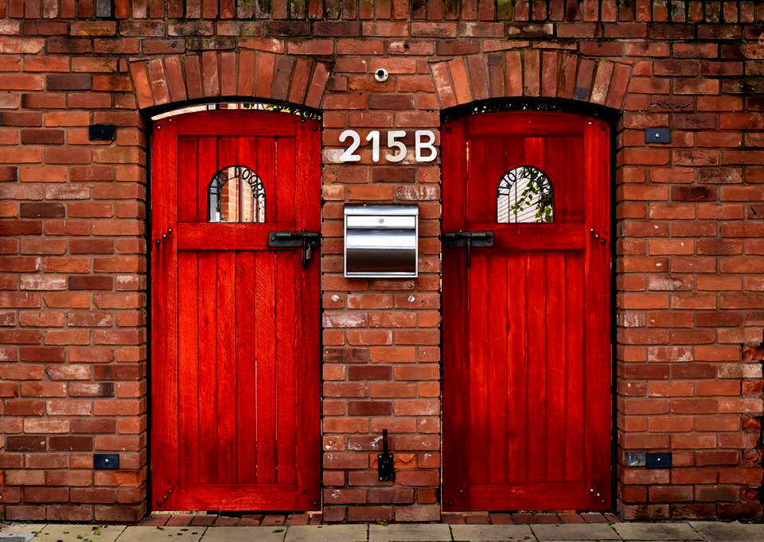
????
信耶穌
信牧師

Slide 28
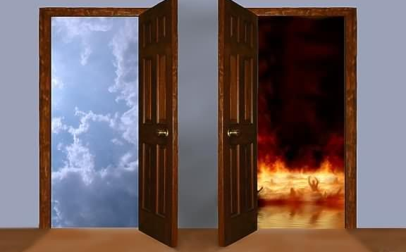

Slide 29
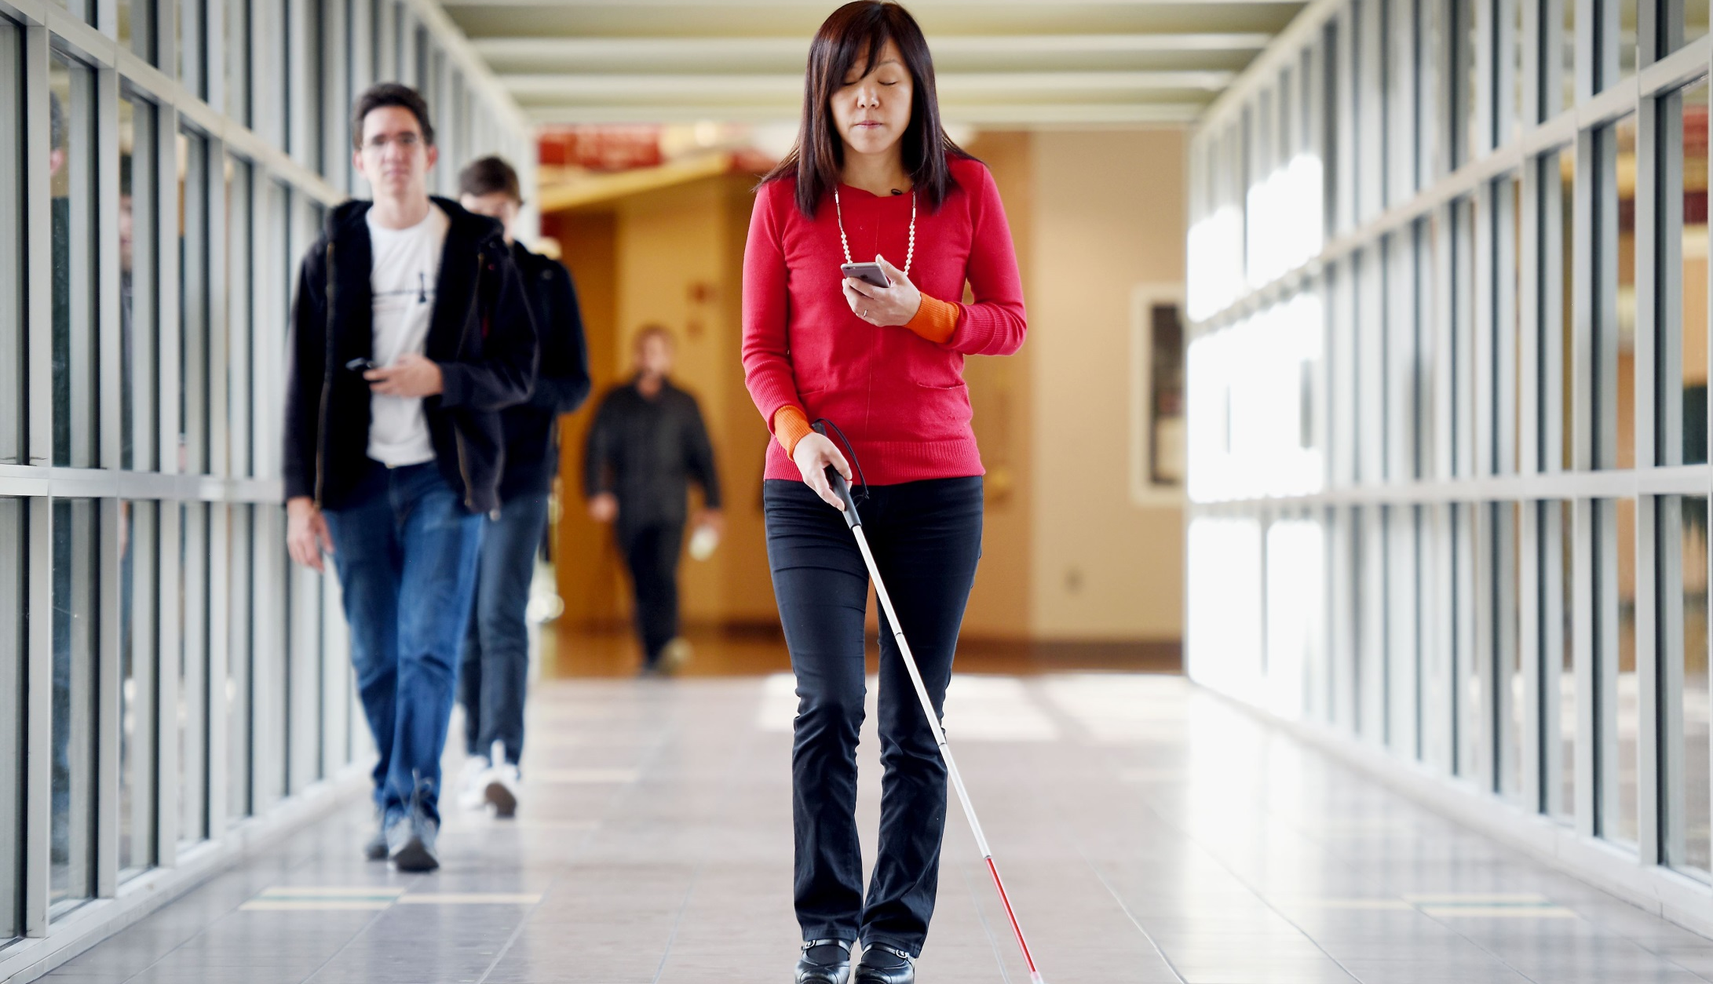
5.(我信)聽見救主的教訓就去行

Slide 30
磐石
牢固

Slide 31
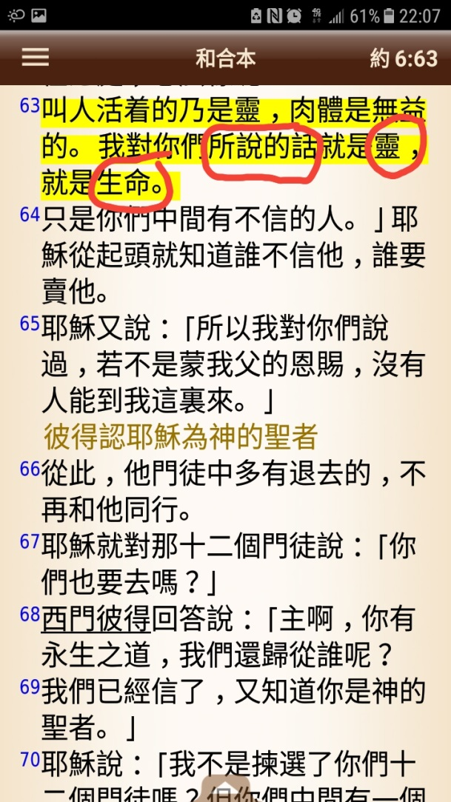
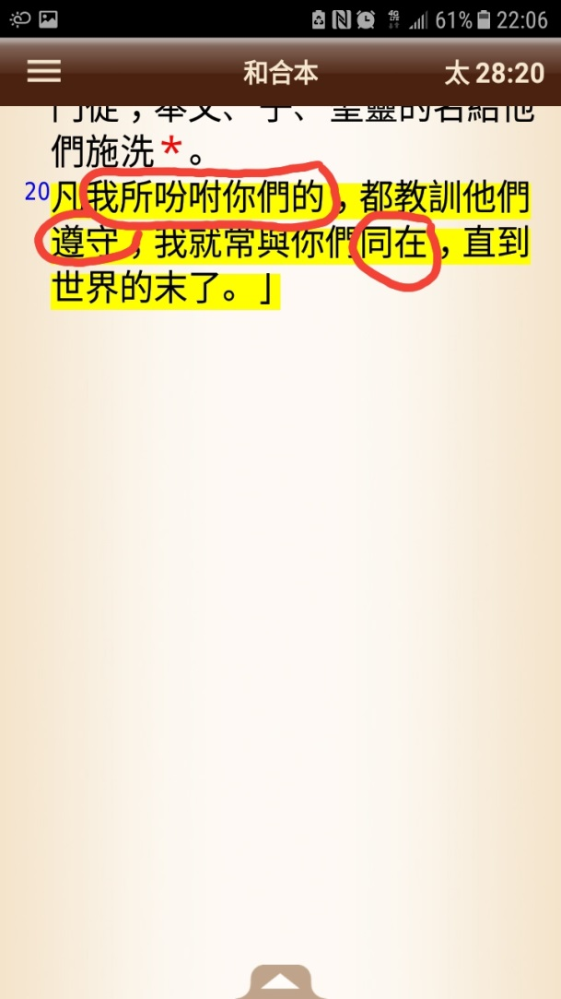

Slide 32
我信: 會照樣做

